Slide 1
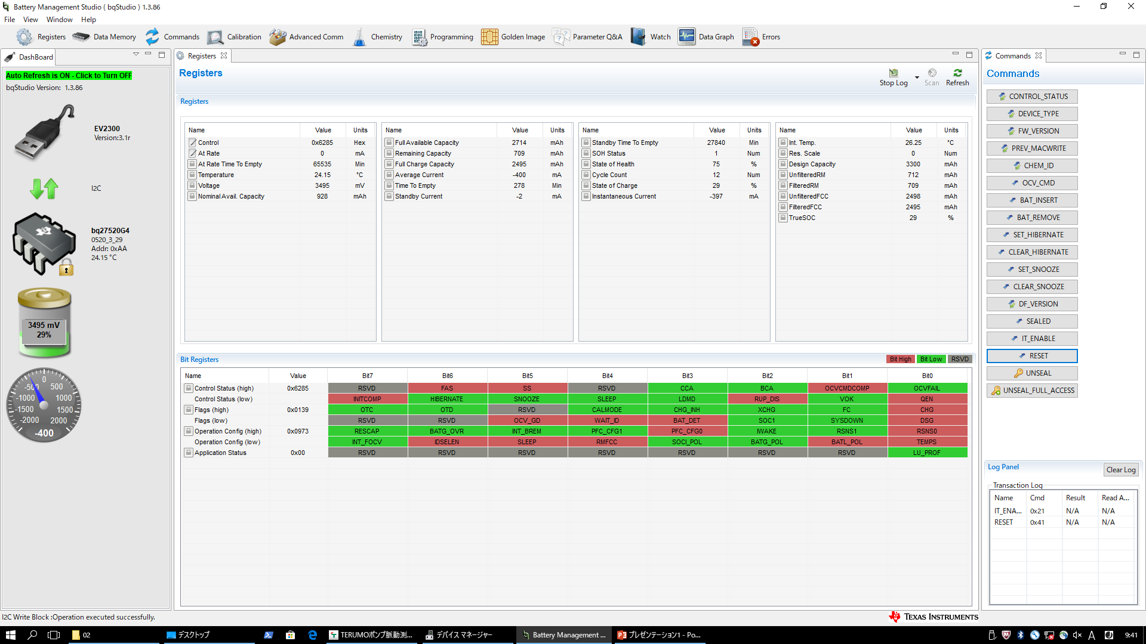
Step1（Sending IT_ENABLE command）
1.Click here
2.Checking here

Slide 2
ロゴ以外不要
社内プレゼンテーションテンプレート 最終ページ

